Slide 1

JavaWEB-Ajax
讲师：佟刚
新浪微博：尚硅谷-佟刚

Slide 2
什么是Ajax
Ajax的技术的产生
Ajax被认为是(Asynchronous JavaScript and XML的缩写）。现在，允许浏览器与服务器通信而无须刷新当前页面的技术都被叫做Ajax.
“Ajax”这个名字是在2005年2月，Adaptive Path的Jesse James Garrett在他的文章Ajax:A New Approach to Web Application中创造。
而Ajax这项技术，是Google在Google Labs发布Google Maps和Google Suggest后真正为人所认识。

Slide 3
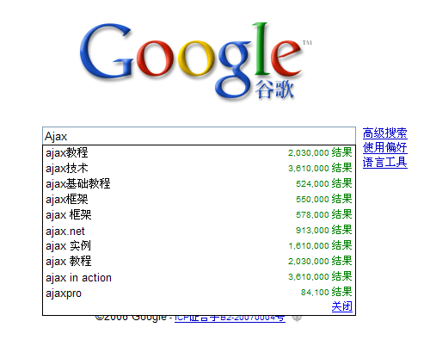
Ajax应用实例 - Google Suggest

Slide 4
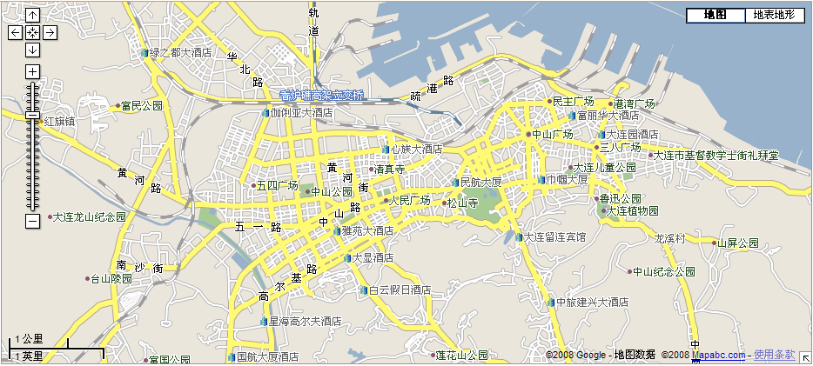
Ajax应用实例 - Google Maps

Slide 5
什么是Ajax
Ajax：一种不用刷新整个页面便可与服务器通讯的办法
图1 Web的传统模型。客户端向服务器发送一个请求，服务器返回整个页面，如此反复
图2 在Ajax模型中，数据在客户端与服务器之间独立传输。服务器不再返回整个页面

Slide 6
什么是Ajax
不用刷新整个页面便可与服务器通讯的办法：
Flash
Java applet
框架：如果使用一组框架构造了一个网页，可以只更新其中一个框架，而不必惊动整个页面
隐藏的iframe
XMLHttpRequest：该对象是对 JavaScript 的一个扩展，可使网页与服务器进行通信。是创建 Ajax 应用的最佳选择。实际上通常把 Ajax 当成 XMLHttpRequest 对象的代名词

Slide 7
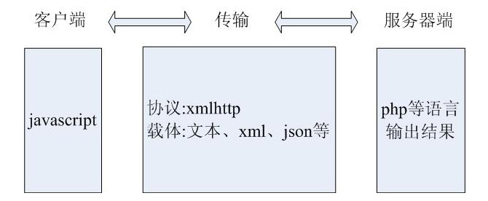
Ajax的工作原理图
xhtml
css
JavaScript

Slide 8
Ajax工具包
Ajax并不是一项新技术，它实际上是几种技术，每种技术各尽其职，以一种全新的方式聚合在一起
服务器端语言：服务器需要具备向浏览器发送特定信息的能力。Ajax与服务器端语言无关。
XML (eXtensible Markup Language，可扩展标记语言) 是一种描述数据的格式。Aajx 程序需要某种格式化的格式来在服务器和客户端之间传递信息，XML 是其中的一种选择
XHTML（eXtended Hypertext Markup Language,使用扩展超媒体标记语言）和 CSS（Cascading Style Sheet,级联样式单）标准化呈现；
DOM（Document Object Model,文档对象模型）实现动态显示和交互；
使用XMLHTTP组件XMLHttpRequest对象进行异步数据读取
使用JavaScript绑定和处理所有数据

Slide 9
Ajax的缺陷
AJAX不是完美的技术。使用AJAX，它的一些缺陷不得不权衡一下：
由 Javascript 和 AJAX 引擎导致的浏览器的兼容
页面局部刷新，导致后退等功能失效。
对流媒体的支持没有FLASH、Java Applet好。
一些手持设备（如手机、PDA等）支持性差。

Slide 10
XMLHttpRequest的概述
XMLHttpRequest 最早是在IE5中以ActiveX组件的形式实现的。非 W3C 标准.
创建XMLHttpRequest对象（由于非标准所以实现方法不统一）
Internet Explorer把XMLHttpRequest实现为一个ActiveX对象
其他浏览器（Firefox、Safari、Opera…）把它实现为一个本地的JavaScript对象。
XMLHttpRequest在不同浏览器上的实现是兼容的，所以可以用同样的方式访问XMLHttpRequest实例的属性和方法，而不论这个实例创建的方法是什么。

Slide 11
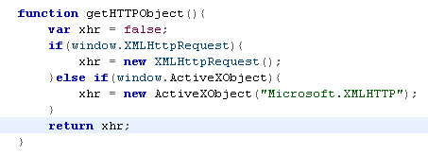
创建XMLHttpRequest对象
为了每次写Ajax的时候都节省一点时间，可以把对象检测的内容打包成一个可复用的函数：
说明：对window.XMLHttpRequest的调用会返回一个对象或null，if语句会把调用返回的结果看作是true或false（如果返回对象则为true，返回null则为false）。如果XMLHttpRequest对象存在，则把 xhr 的值设为该对象的新实例。如果不存在，就去检测 ActiveObject 的实例是否存在，如果答案是肯定的，则把微软 XMLHTTP 的新实例赋给 xhr

Slide 12
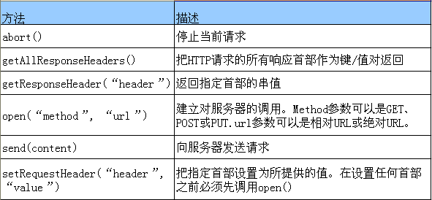
XMLHttpRequest的方法

Slide 13
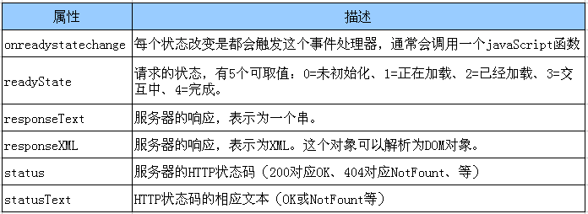
XMLHttpRequest的属性

Slide 14
发送请求
利用XMLHttpRequest 实例与服务器进行通信包含以下3个关键部分：
onreadystatechange 事件处理函数
open 方法
send 方法

Slide 15
发送请求
onreadystatechange:
该事件处理函数由服务器触发，而不是用户
在 Ajax 执行过程中，服务器会通知客户端当前的通信状态。这依靠更新 XMLHttpRequest 对象的 readyState 来实现。改变 readyState 属性是服务器对客户端连接操作的一种方式。每次 readyState 属性的改变都会触发 readystatechange 事件

Slide 16
发送请求
open(method, url, asynch)
XMLHttpRequest 对象的 open 方法允许程序员用一个Ajax调用向服务器发送请求。
method：请求类型，类似 “GET”或”POST”的字符串。若只想从服务器检索一个文件，而不需要发送任何数据，使用GET(可以在GET请求里通过附加在URL上的查询字符串来发送数据，不过数据大小限制为2000个字符)。若需要向服务器发送数据，用POST。
在某些情况下，有些浏览器会把多个XMLHttpRequest请求的结果缓存在同一个URL。如果对每个请求的响应不同，就会带来不好的结果。在此将时间戳追加到URL的最后，就能确保URL的唯一性，从而避免浏览器缓存结果。
url：路径字符串，指向你所请求的服务器上的那个文件。可以是绝对路径或相对路径。
asynch：表示请求是否要异步传输，默认值为true。指定true，在读取后面的脚本之前，不需要等待服务器的相应。指定false，当脚本处理过程经过这点时，会停下来，一直等到Ajax请求执行完毕再继续执行。

Slide 17
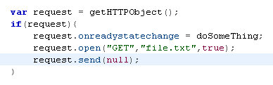
发送请求
send(data)：
open 方法定义了 Ajax 请求的一些细节。send 方法可为已经待命的请求发送指令
data：将要传递给服务器的字符串。
若选用的是 GET 请求，则不会发送任何数据， 给 send 方法传递 null 即可：request.send(null);
当向send()方法提供参数时，要确保open()中指定的方法是POST，如果没有数据作为请求体的一部分发送，则使用null.
完整的 Ajax 的 GET 请求示例：

Slide 18
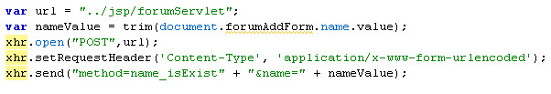
发送请求
setRequestHeader(header,value)
当浏览器向服务器请求页面时，它会伴随这个请求发送一组首部信息。这些首部信息是一系列描述请求的元数据(metadata)。首部信息用来声明一个请求是 GET 还是 POST。
Ajax 请求中，发送首部信息的工作可以由 setRequestHeader该完成
参数header： 首部的名字; 参数value：首部的值。
如果用 POST 请求向服务器发送数据，需要将 “Content-type” 的首部设置为 “application/x-www-form-urlencoded”.它会告知服务器正在发送数据，并且数据已经符合URL编码了。
该方法必须在open()之后才能调用
完整的 Ajax 的 POST 请求示例：

Slide 19
接收相应
用 XMLHttpRequest 的方法可向服务器发送请求。在 Ajax 处理过程中，XMLHttpRequest 的如下属性可被服务器更改：
readyState
status
responseText
responseXML

Slide 20
接收相应
readyState
readyState 属性表示Ajax请求的当前状态。它的值用数字代表。
0 代表未初始化。 还没有调用 open 方法
1 代表正在加载。 open 方法已被调用，但 send 方法还没有被调用
2 代表已加载完毕。send 已被调用。请求已经开始
3 代表交互中。服务器正在发送响应
4 代表完成。响应发送完毕
每次 readyState 值的改变，都会触发 readystatechange 事件。如果把 onreadystatechange 事件处理函数赋给一个函数，那么每次 readyState 值的改变都会引发该函数的执行。
readyState 值的变化会因浏览器的不同而有所差异。但是，当请求结束的时候，每个浏览器都会把 readyState 的值统一设为 4

Slide 21
接收相应
status
服务器发送的每一个响应也都带有首部信息。三位数的状态码是服务器发送的响应中最重要的首部信息，并且属于超文本传输协议中的一部分。
常用状态码及其含义：
404 没找到页面(not found)
403 禁止访问(forbidden)
500 内部服务器出错(internal service error)
200 一切正常(ok)
304 没有被修改(not modified)
在 XMLHttpRequest 对象中，服务器发送的状态码都保存在 status 属性里。通过把这个值和 200 或 304 比较，可以确保服务器是否已发送了一个成功的响应

Slide 22
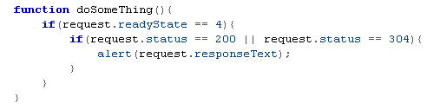
接收相应
responseText
XMLHttpRequest 的 responseText 属性包含了从服务器发送的数据。它是一个HTML,XML或普通文本，这取决于服务器发送的内容。
当 readyState 属性值变成 4 时, responseText 属性才可用，表明 Ajax 请求已经结束。

Slide 23
接收相应
responseXML
如果服务器返回的是 XML， 那么数据将储存在 responseXML 属性中。
只用服务器发送了带有正确首部信息的数据时， responseXML 属性才是可用的。 MIME 类型必须为 text/xml

Slide 24
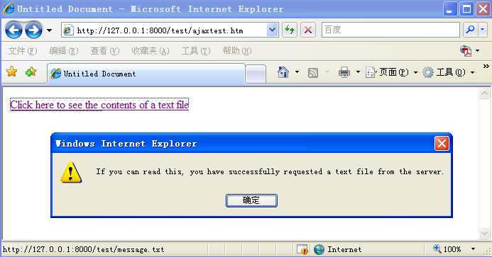
汇总

Slide 25
数据格式提要
在服务器端 AJAX 是一门与语言无关的技术。在业务逻辑层使用何种服务器端语言都可以。
从服务器端接收数据的时候，那些数据必须以浏览器能够理解的格式来发送。服务器端的编程语言只能以如下 3 种格式返回数据：
XML
JSON
HTML

Slide 26
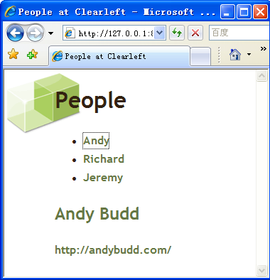
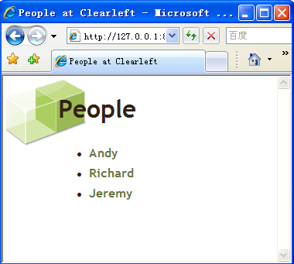

任务
点击连接就会显示个人的信息
网页中的人员列表

Slide 27
XML
优点：
XML 是一种通用的数据格式。
不必把数据强加到已定义好的格式中，而是要为数据自定义合适的标记。
利用 DOM 可以完全掌控文档。
缺点：
如果文档来自于服务器，就必须得保证文档含有正确的首部信息。若文档类型不正确，那么 responseXML 的值将是空的。
当浏览器接收到长的 XML 文件后， DOM 解析可能会很复杂

Slide 28
JSON
JSON（JavaScript Object Notation）一种简单的数据格式，比xml更轻巧。JSON是JavaScript原生格式，这意味着在JavaScript中处理JSON数据不需要任何特殊的API或工具包。
JSON的规则很简单：对象是一个无序的“‘名称/值’对”集合。一个对象以“{”（左括号）开始，“}”（右括号）结束。每个“名称”后跟一个“:”（冒号）；“‘名称/值’对”之间使用“,”（逗号）分隔。

Slide 29
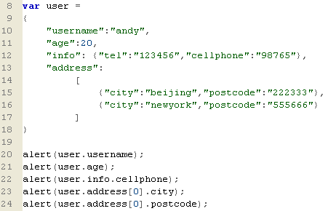
JSON 示例
JSON 用冒号(而不是等号)来赋值。每一条赋值语句用逗号分开。整个对象用大括号封装起来。可用大括号分级嵌套数据。
对象描述中存储的数据可以是字符串，数字或者布尔值。对象描述也可存储函数，那就是对象的方法。

Slide 30


解析 JSON
JSON 只是一种文本字符串。它被存储在 responseText 属性中
为了读取存储在 responseText 属性中的 JSON 数据，需要根据 JavaScript 的 eval 语句。函数 eval 会把一个字符串当作它的参数。然后这个字符串会被当作 JavaScript 代码来执行。因为 JSON 的字符串就是由 JavaScript 代码构成的，所以它本身是可执行的
代码实例：
JSON提供了json.js包，下载http://www.json.org/json.js后，使用parseJSON()方法将字符串解析成 JS 对象

Slide 31
JSON 小结
优点：
作为一种数据传输格式，JSON 与 XML 很相似，但是它更加灵巧。
JSON 不需要从服务器端发送含有特定内容类型的首部信息。
缺点：
语法过于严谨
代码不易读
eval 函数存在风险

Slide 32
解析 HTML
HTML 由一些普通文本组成。如果服务器通过 XMLHttpRequest 发送 HTML， 文本将存储在 responseText 属性中。
不必从 responseText 属性中读取数据。它已经是希望的格式，可以直接将它插入到页面中。
插入 HTML 代码最简单的方法是更新这个元素的 innerHTML 属性。

Slide 33
HTML 小结
优点：
从服务器端发送的 HTML 代码在浏览器端不需要用 JavaScript 进行解析。
HTML 的可读性好。
HTML 代码块与 innerHTML 属性搭配，效率高。
缺点：
若需要通过 AJAX 更新一篇文档的多个部分，HTML 不合适
innerHTML 并非 DOM 标准。

Slide 34
对比小结
若应用程序不需要与其他应用程序共享数据的时候, 使用 HTML 片段来返回数据时最简单的
如果数据需要重用, JSON 文件是个不错的选择, 其在性能和文件大小方面有优势
当远程应用程序未知时, XML 文档是首选, 因为 XML 是 web 服务领域的 “世界语”

Slide 35
jQuery 中的 Ajax
jQuery 对 Ajax 操作进行了封装, 在 jQuery 中最底层的方法时 $.ajax(), 第二层是 load(), $.get() 和 $.post(), 第三层是 $.getScript() 和 $.getJSON()

Slide 36
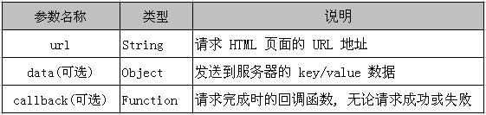
load() 方法
load() 方法是 jQuery 中最为简单和常用的 Ajax 方法, 能载入远程的 HTML 代码并插入到 DOM 中. 它的结构是: load(url[, data][,callback])
程序员只需要使用 jQuery 选择器为 HTML 片段指定目标位置, 然后将要加载的文件的 url 做为参数传递给 load() 方法即可

Slide 37
load() 方法 ---- 细节
如果只需要加载目标 HTML 页面内的某些元素, 则可以通过 load() 方法的 URL 参数来达到目的. 通过 URL 参数指定选择符, 就可以方便的从加载过来的 HTML 文档中选出所需要的内容. load() 方法的 URL 参数的语法结构为 “url selector”(注意: url 和 选择器之间有一个空格)
传递方式: load() 方法的传递参数根据参数 data 来自动自定. 如果没有参数传递, 采用 GET 方式传递, 否则采用 POST 方式
对于必须在加载完才能继续的操作, load() 方法提供了回调函数, 该函数有三个参数: 代表请求返回内容的 data; 代表请求状态的 textStatus 对象和 XMLHttpRequest 对象

Slide 38
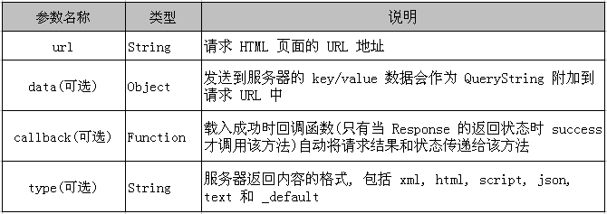
$.get() (或$.post()) 方法
$.get() 方法使用 GET 方式来进行异步请求. 它的结构是: $.get(url[, data][, callback][, type]);
$.get() 方法的回调函数只有两个参数: data 代表返回的内容, 可以是 XML 文档, JSON 文件, HTML 片段等; textstatus 代表请求状态, 其值可能为: succuss, error, notmodify, timeout 4 种.
$.get() 和 $.post() 方法时 jQuery 中的全局函数, 而 find() 等方法都是对 jQuery 对象进行操作的方法

Slide 39
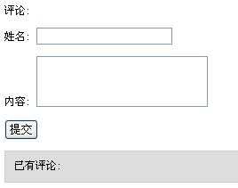
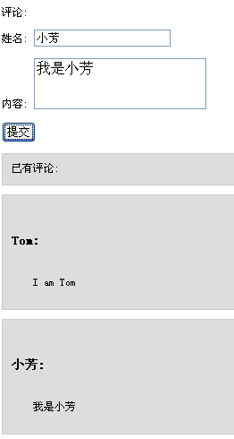

$.get() (或$.post()) 方法应用

Slide 40
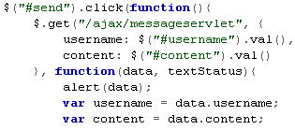

序列化元素
jQuery 为准备 “发送到服务器的 key/value 数据” 提供了一个简化的方法: serialize(). 该方法作用于一个 jQuery 对象, 能将 DOM 元素内容序列化为字符串, 用于 Ajax 请求.
使用 serialize() 方法可以自动完成对参数的 url 编码
因为该方法作用于 jQuery 对象, 所以不光只要表单能使用, 其它选择器选取的元素也能使用它.

Slide 41




验证日期
输入空格之后
获取焦点之后
输入错误日期后的页面及提示信息
输入正确日期后的页面及提示信息
进行日期验证(包括格式和闰二月)，用输入日期后，通过 onchange 事件给出相应的提示信息

Slide 42
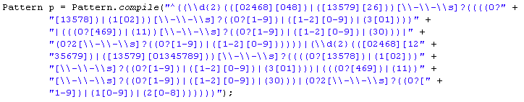
验证日期
日期验证的关键：
Java 正则表达式类： java.util.regex.Pattern
JAVA日期验证 正则表达式,包括润二月：

Slide 43
验证 Email
练习：把 email 作为注册用户名。需验证其格式的正确和在数据库中的唯一性。
Java email验证的正则表达式：
String regex = "\\w+([-+.]\\w+)*@\\w+([-.]\\w+)*\\.\\w+([-.]\\w+)*";
正确信息：You have entered a valid email.
格式错误信息：You have entered an invalid email.
Email 重复信息： Your email has been saved.

Slide 44
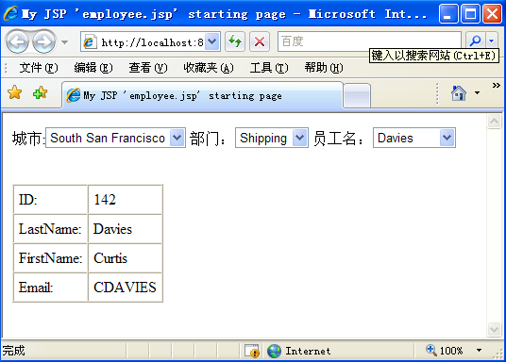
动态加载列表框

Slide 45


